Slide 1
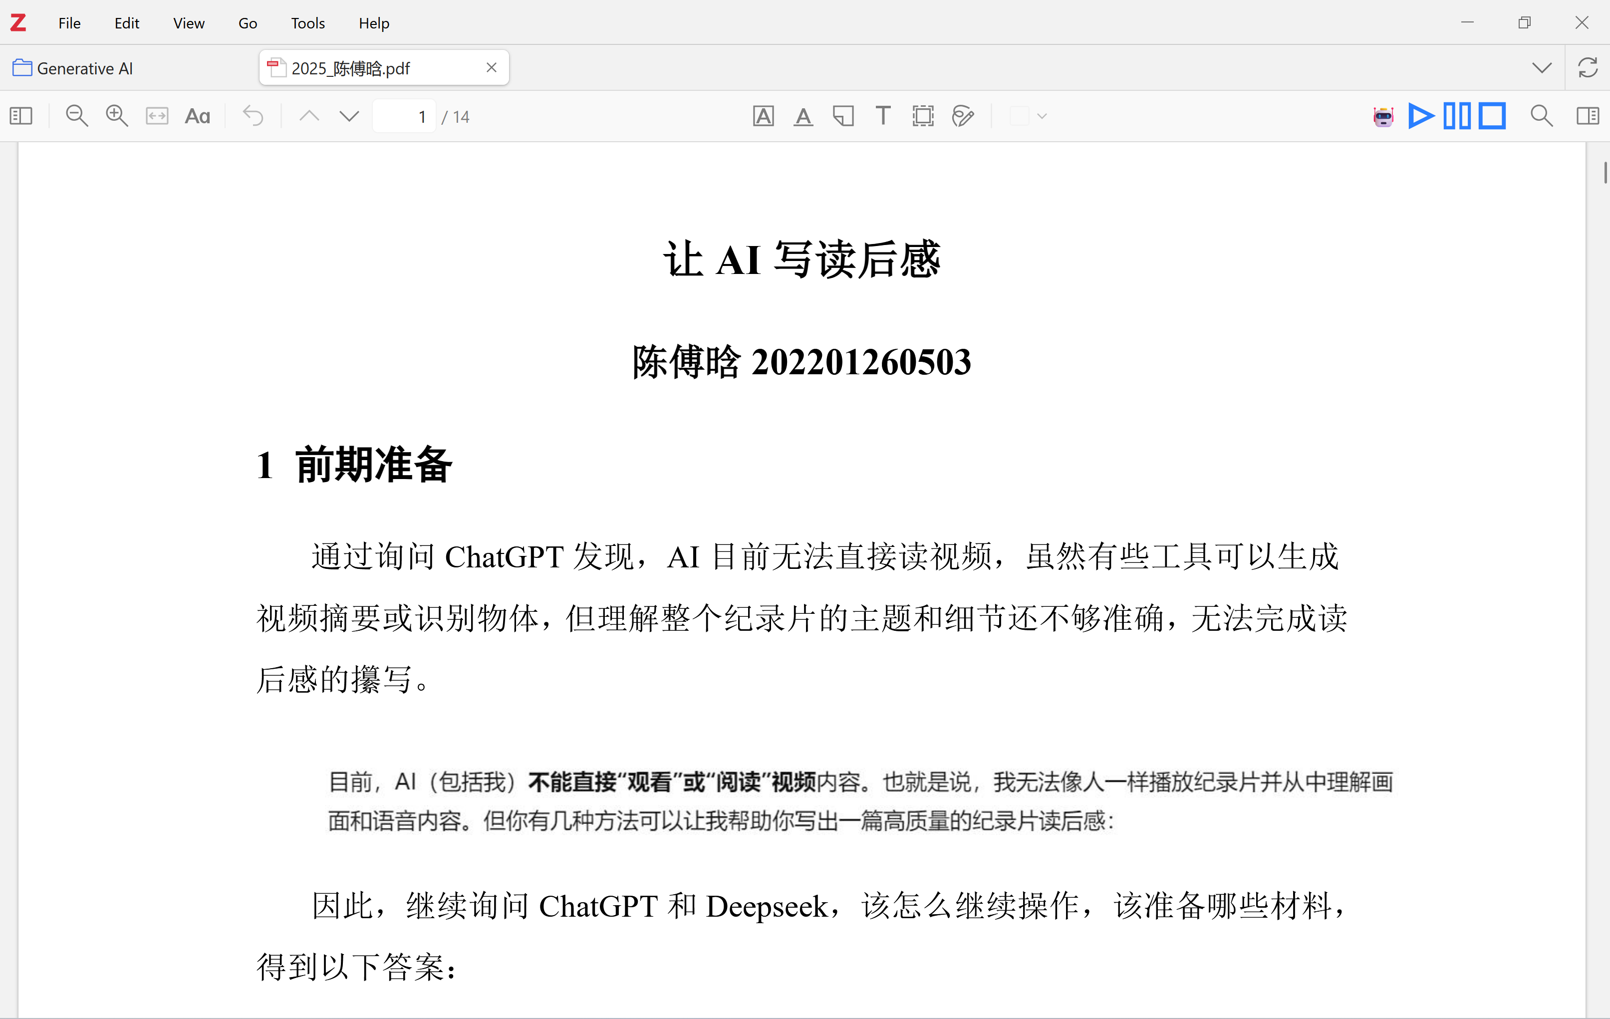
本科项目管理大作业：用AI看45分钟纪录片视频写观后感（语音、文本、图片结合）

Slide 2
任务/模态 | 文本 | 图片 | 音视频
搜 | 1. 全网检索：AI根据问题从互联网抓取信息并整合回答。 2. 知识库检索：在用户上传的文档（如PDF、Word）中查找相关信息。 3. 混合检索：结合关键词与语义搜索，提升结果准确度。 | 1.以文搜图：用语言描述，AI搜索险关图片 2. 以图搜图：上传图片，AI识别内容并搜索相关信息。 3. 图文理解搜索：理解图片中的文字、物体或场景，进行关联搜索。 | 1. 语音搜索：通过语音提问，AI识别后执行文本搜索。 2. 视频内容搜索：分析视频帧、字幕或音频，提取关键信息进行搜索。
读 | 1. 文档解读与总结：上传长文档（如论文、报告），AI可总结内容、提取要点并生成思维导图。 2. 深度分析与提问：针对文档内容进行多轮、深入的问答。 3. 多文档对比分析：同时处理多个文档，进行交叉对比和信息整合。 | 1. 图片内容描述：识别并描述图片中的物体、场景、文字和关系。 2. 图表数据分析：读取图表（如柱状图、趋势图），提取并解释数据。 3. 图文信息提取：从复杂的图文混排资料（如研报、海报）中提取结构化信息。 | 1. 音视频转录：将音频或视频内容转写成文字稿。 2. 内容摘要：对长视频或音频生成内容摘要和章节划分。 3. 情绪与语义分析：分析语音中的情绪，或理解视频对话的核心语义。
写 | 1. 内容生成：根据主题、参考文档和场景要求（如论文、文案）生成结构化内容。 2. 辅助写作：提供大纲建议、段落扩写、语言润色和学术规范调整。 3. 智能续写与改写：根据已有内容进行续写、风格改写或举例补充。 | 文生图：根据详细的文字描述生成或修改图片。 2. 图表生成：根据提供的数据或描述，自动生成图表（如柱状图、流程图）。 3. 设计辅助：生成海报、示意图等视觉内容的草图或元素。 | 1. 脚本生成：根据主题生成视频拍摄脚本或分镜描述。 2. 语音合成：将文本内容转换为语音，并可调整音色、语速。 3. 视频生成：根据文本描述或图片序列，生成短视频片段。

Slide 3
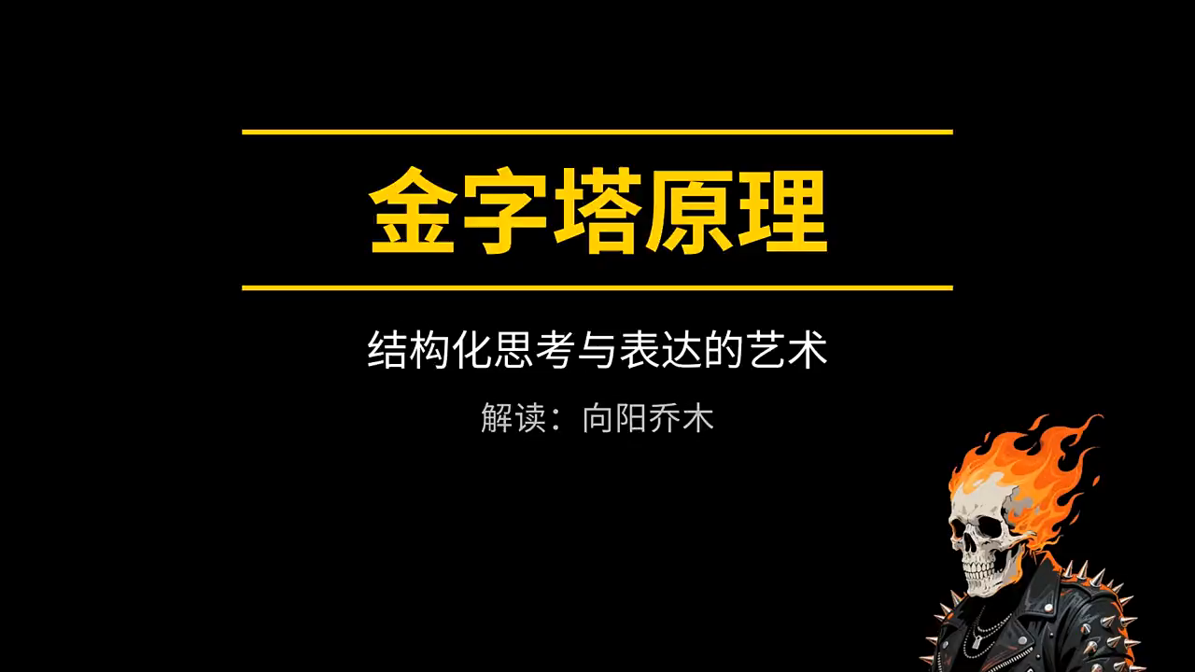

Slide 4
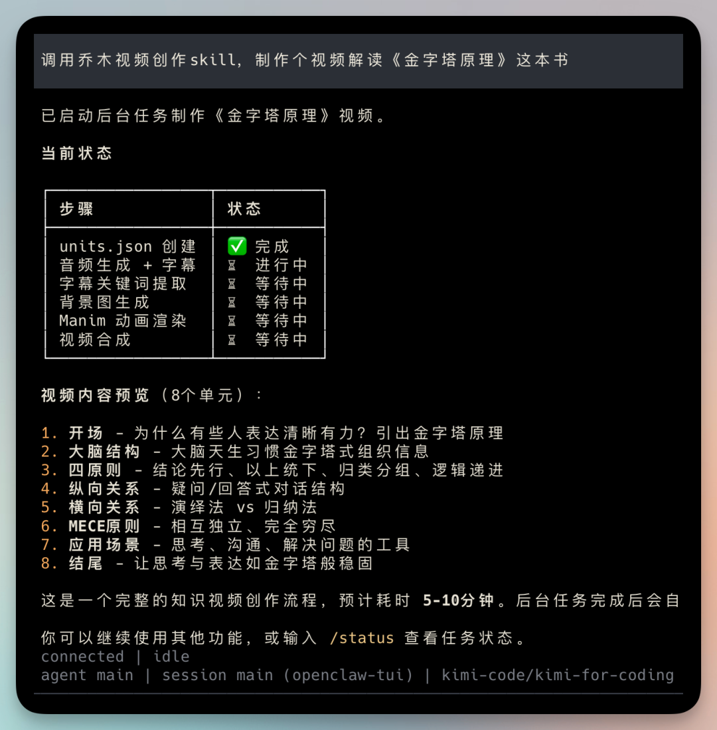

Slide 5
总结：
选择AI工具原则：开源免费（GitHub可以Docker布局）
不用VPN，合规；不用Python
Ima：大厂、全云端、有开源项目（Weknora），手机端方便
总理座上宾：25年初梁文锋，26年初闫俊杰
AI可以引入各个场景：上网、文件管理、视频等

Slide 6
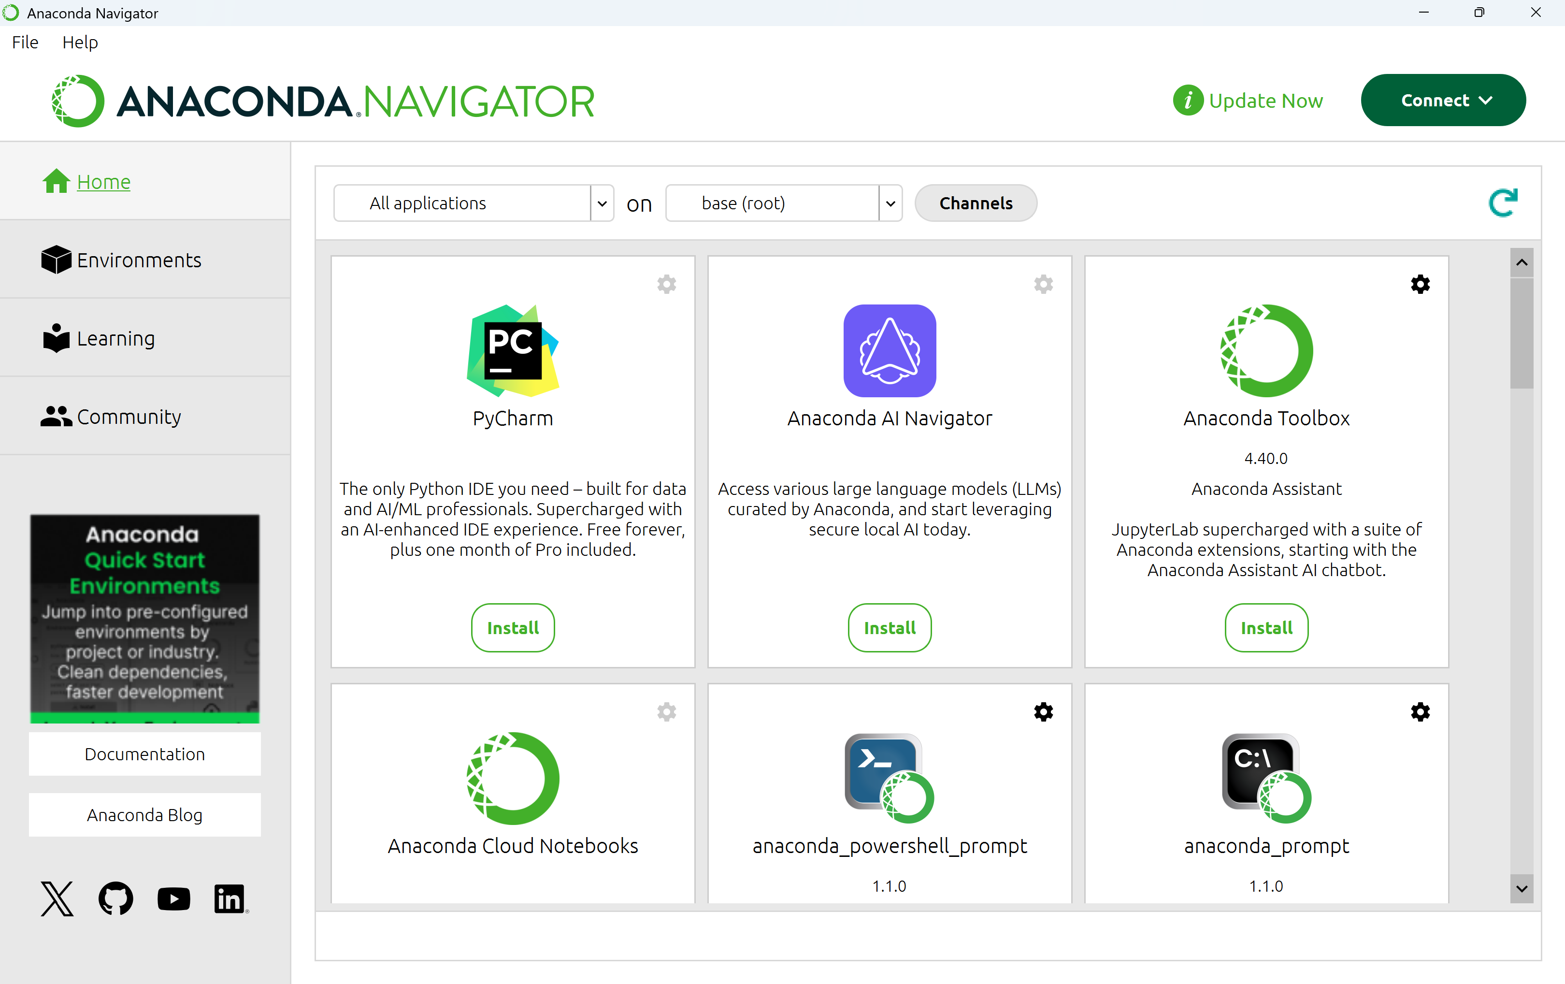
如果用Python，装个anaconda，Jupyter Notebook教学好用

Slide 7
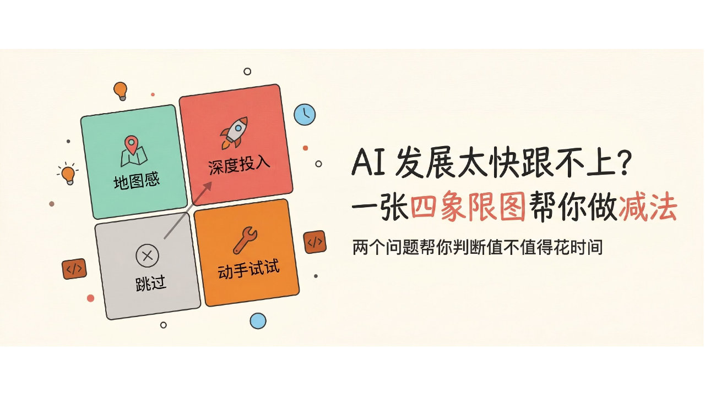

Slide 8
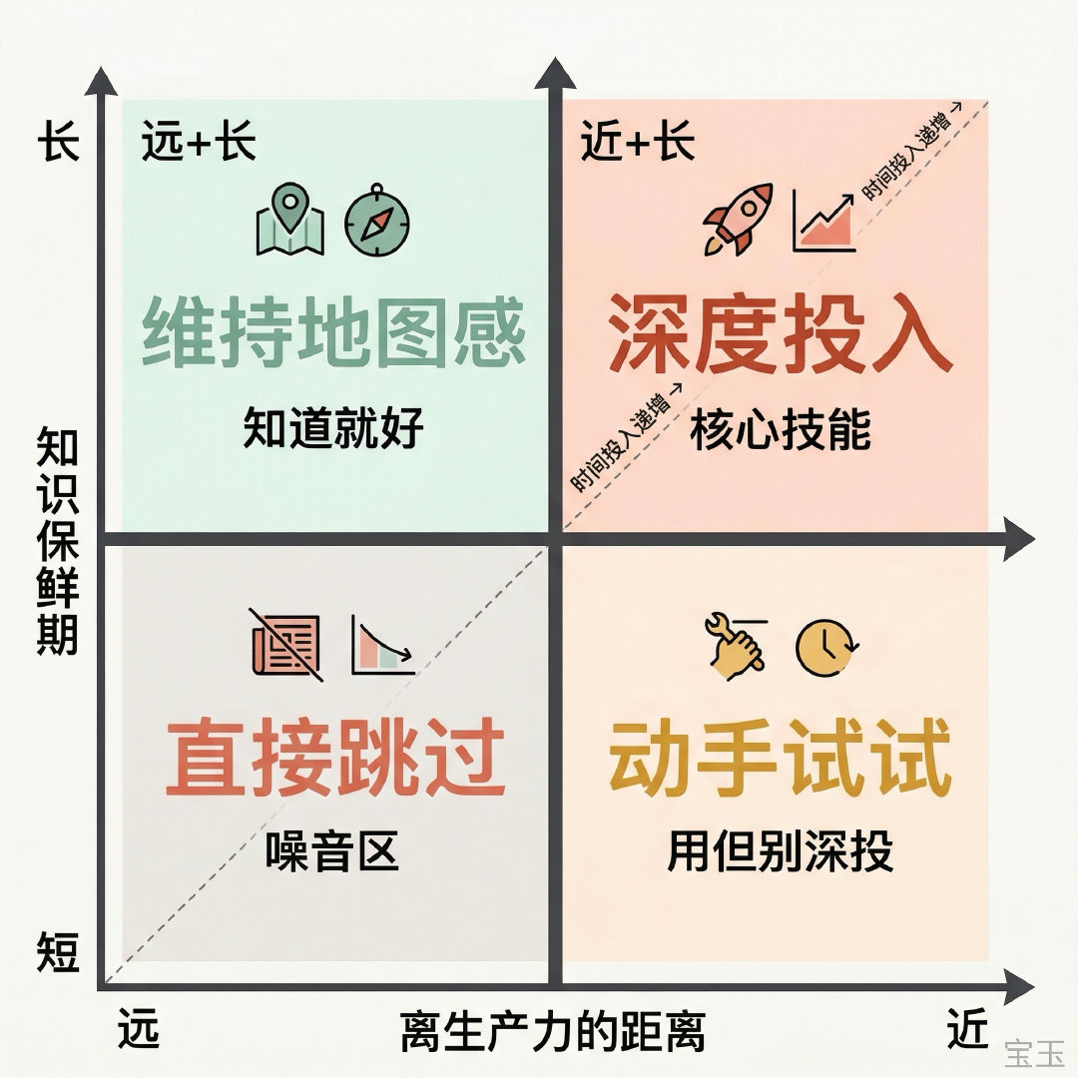

Slide 9
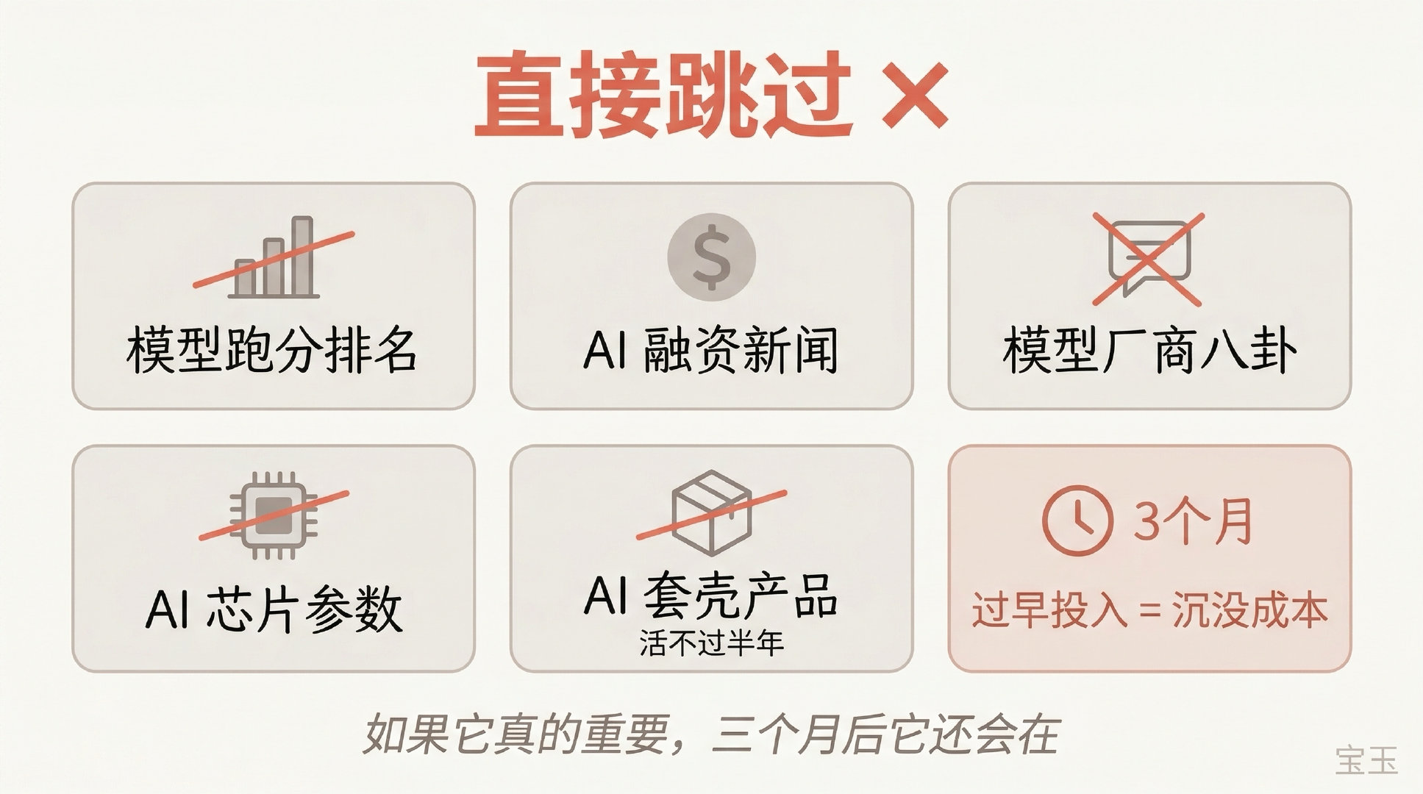

Slide 10
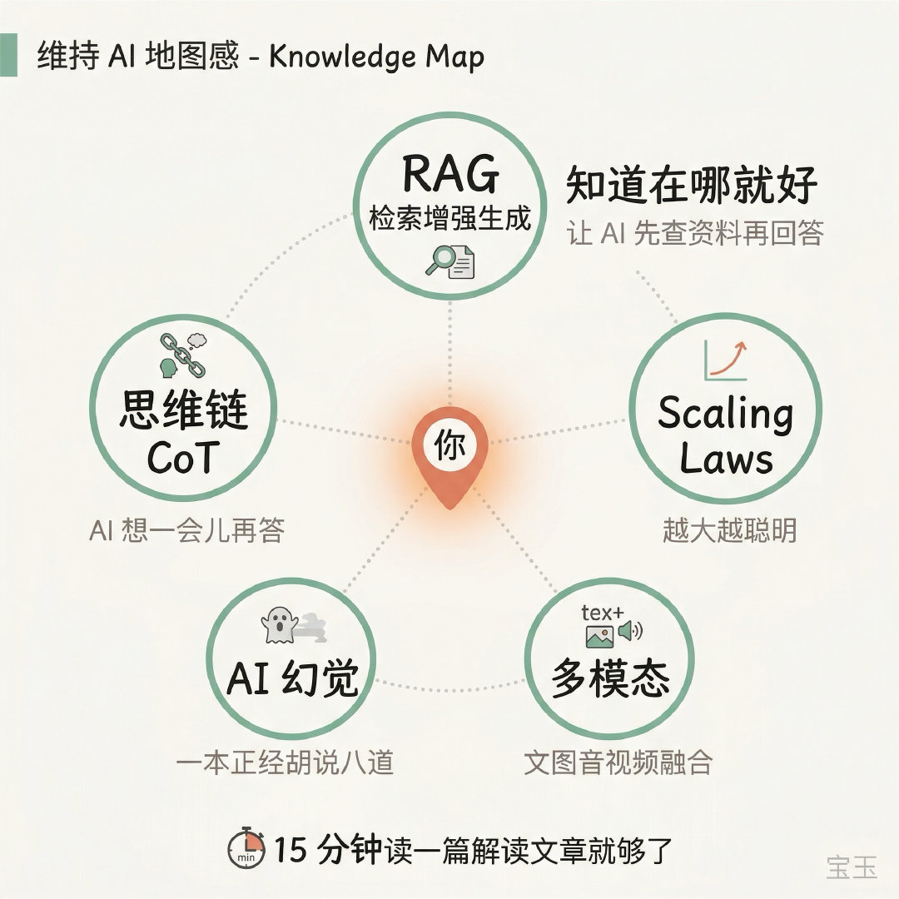

Slide 11
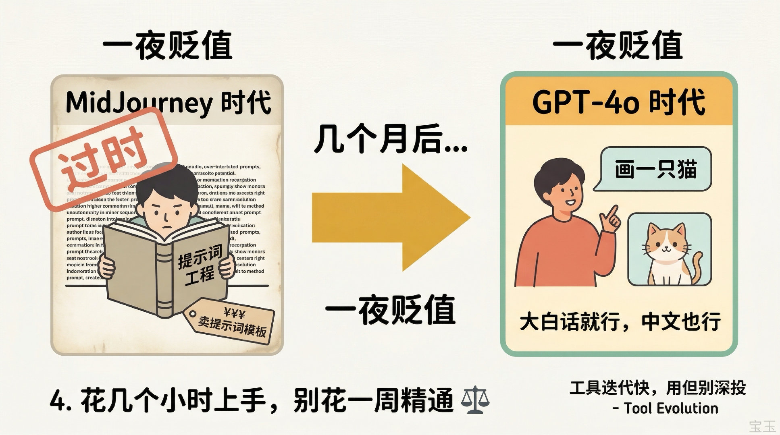

Slide 12
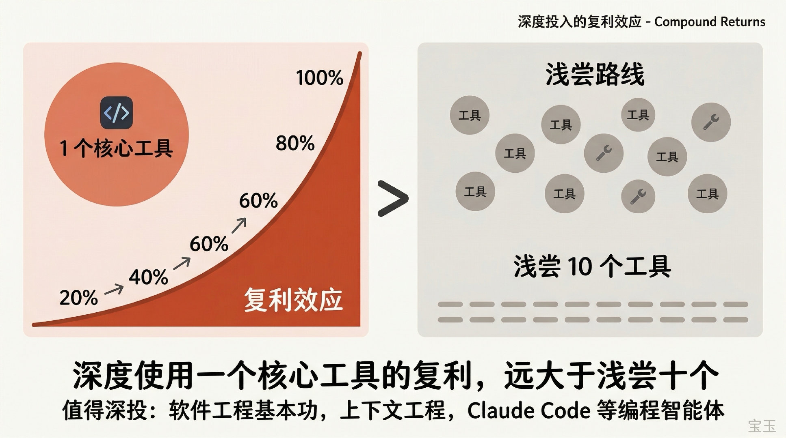

Slide 13
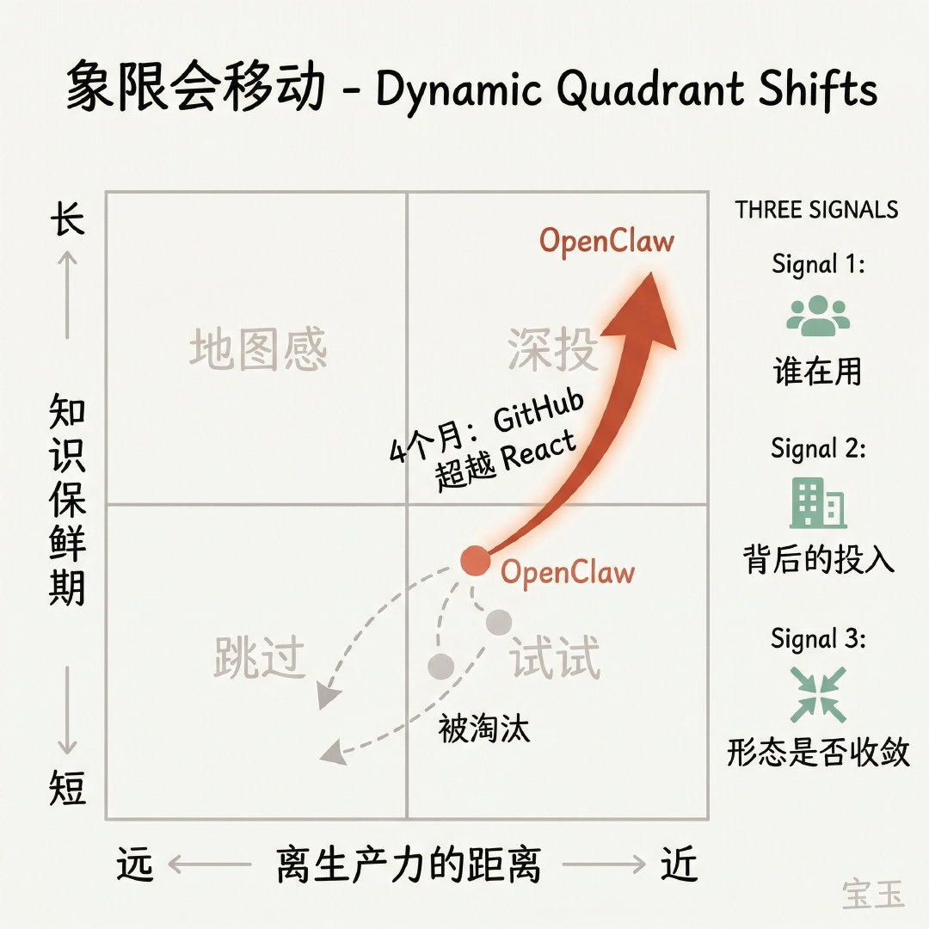

Slide 14
启示：
超越语言模型：世界远比“语言”更丰满
R&D到R&E：拼研究到工程的能力
时代最紧迫的呼吁：发起一场“教育革命”
反向工程教育
自己兴趣在哪里？

Slide 15
结语
招式训练
组合套路
快速迭代
知识结构
数字化研究
不是读一本书，几篇文献
我们是在数据库中进行预训练
干中学的训练
自建泳池游泳

